Slide 1
Attracties in Nederland
Wat je niet mag missen bij een bezoek aan Nederland

Slide 2
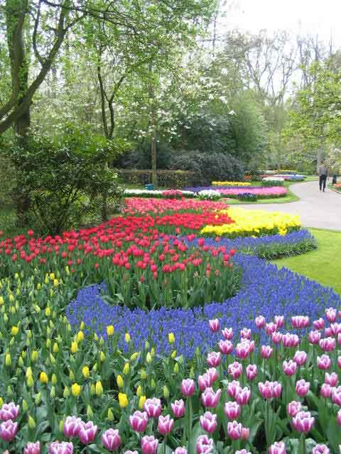
Keukenhof
Bloemenpark in Lisse.
Het park is een deel van het jachslot Keukenhof
Het diende als tuin voor Gravin Jacoba van van Beieren
Meer dan 7 miljoen bloembolllen te zien.

Slide 3
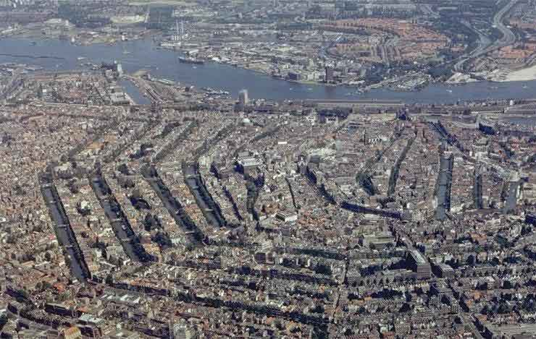
Amsterdamse grachten
Gebouwd: vanaf de 15e eeuw
Doel: verdediginswerk
Bron: bureau Monumenten & Archeologie

Slide 4
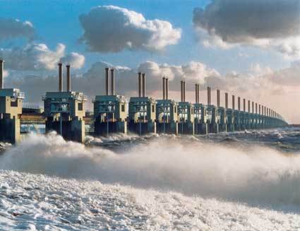
Deltawerken
Gebouwd: begon in 1953 en duurde 25 jaar
Verdedigingssysteem tegen hoog water
De deltawerken bestaan uit 14 verschillende bouwwerken
De Oosterscheldedam is het bekendst

Slide 5
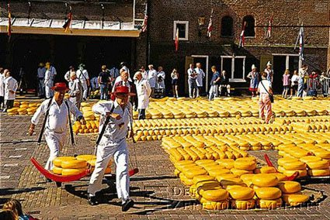
Kaasmarkt Alkmaar
Eerste kaasweegschaal in 1363
Kaasdragersgilde opgericht in 1662
Veem: groep van 7 kaasdraggers
Bron: bureau Monumenten & Archeologie

Slide 6
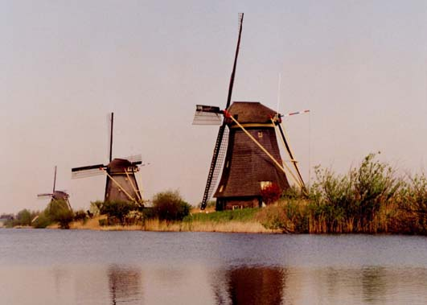
Molens Kinderdijk
Gebouwd: omstreeks 1790
19 molens pompten de Alblasserwaard leeg
Sinds 1997 op Werelderfgoedlijst UNESCO
Grootste aantal werkende molens ter ter wereld bij elkaar

